Slide 1
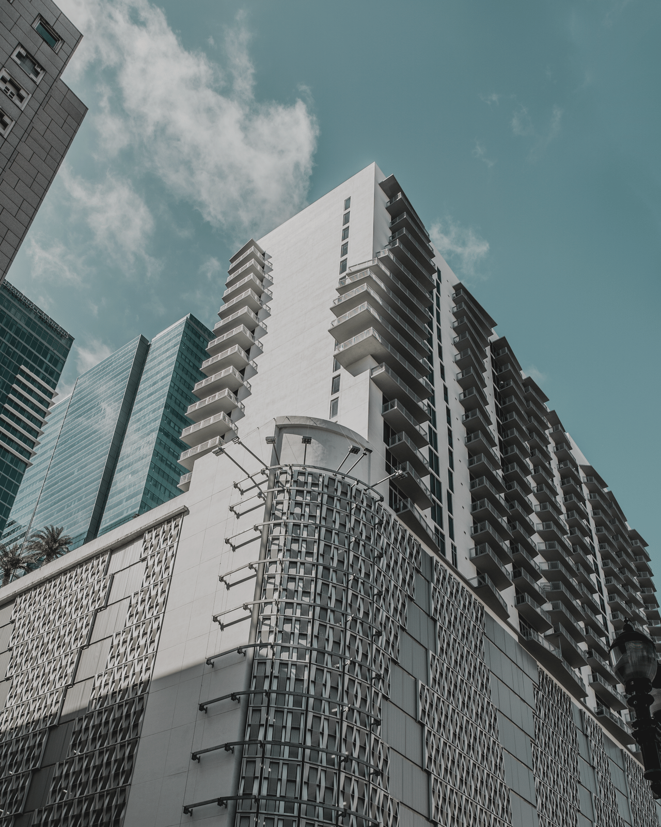

PREDIKSI KEBANGKRUTAN PERUSAHAAN MENGGUNAKAN METODE DECISION TREE BERBASIS WEB

Slide 2

ANGGOTA KELOMPOK:
Managing Directors
Kornelius christian raynaldo (A11.2023.14981)
mahardika wahyu eka putra (a11.2023.14894)

Slide 3

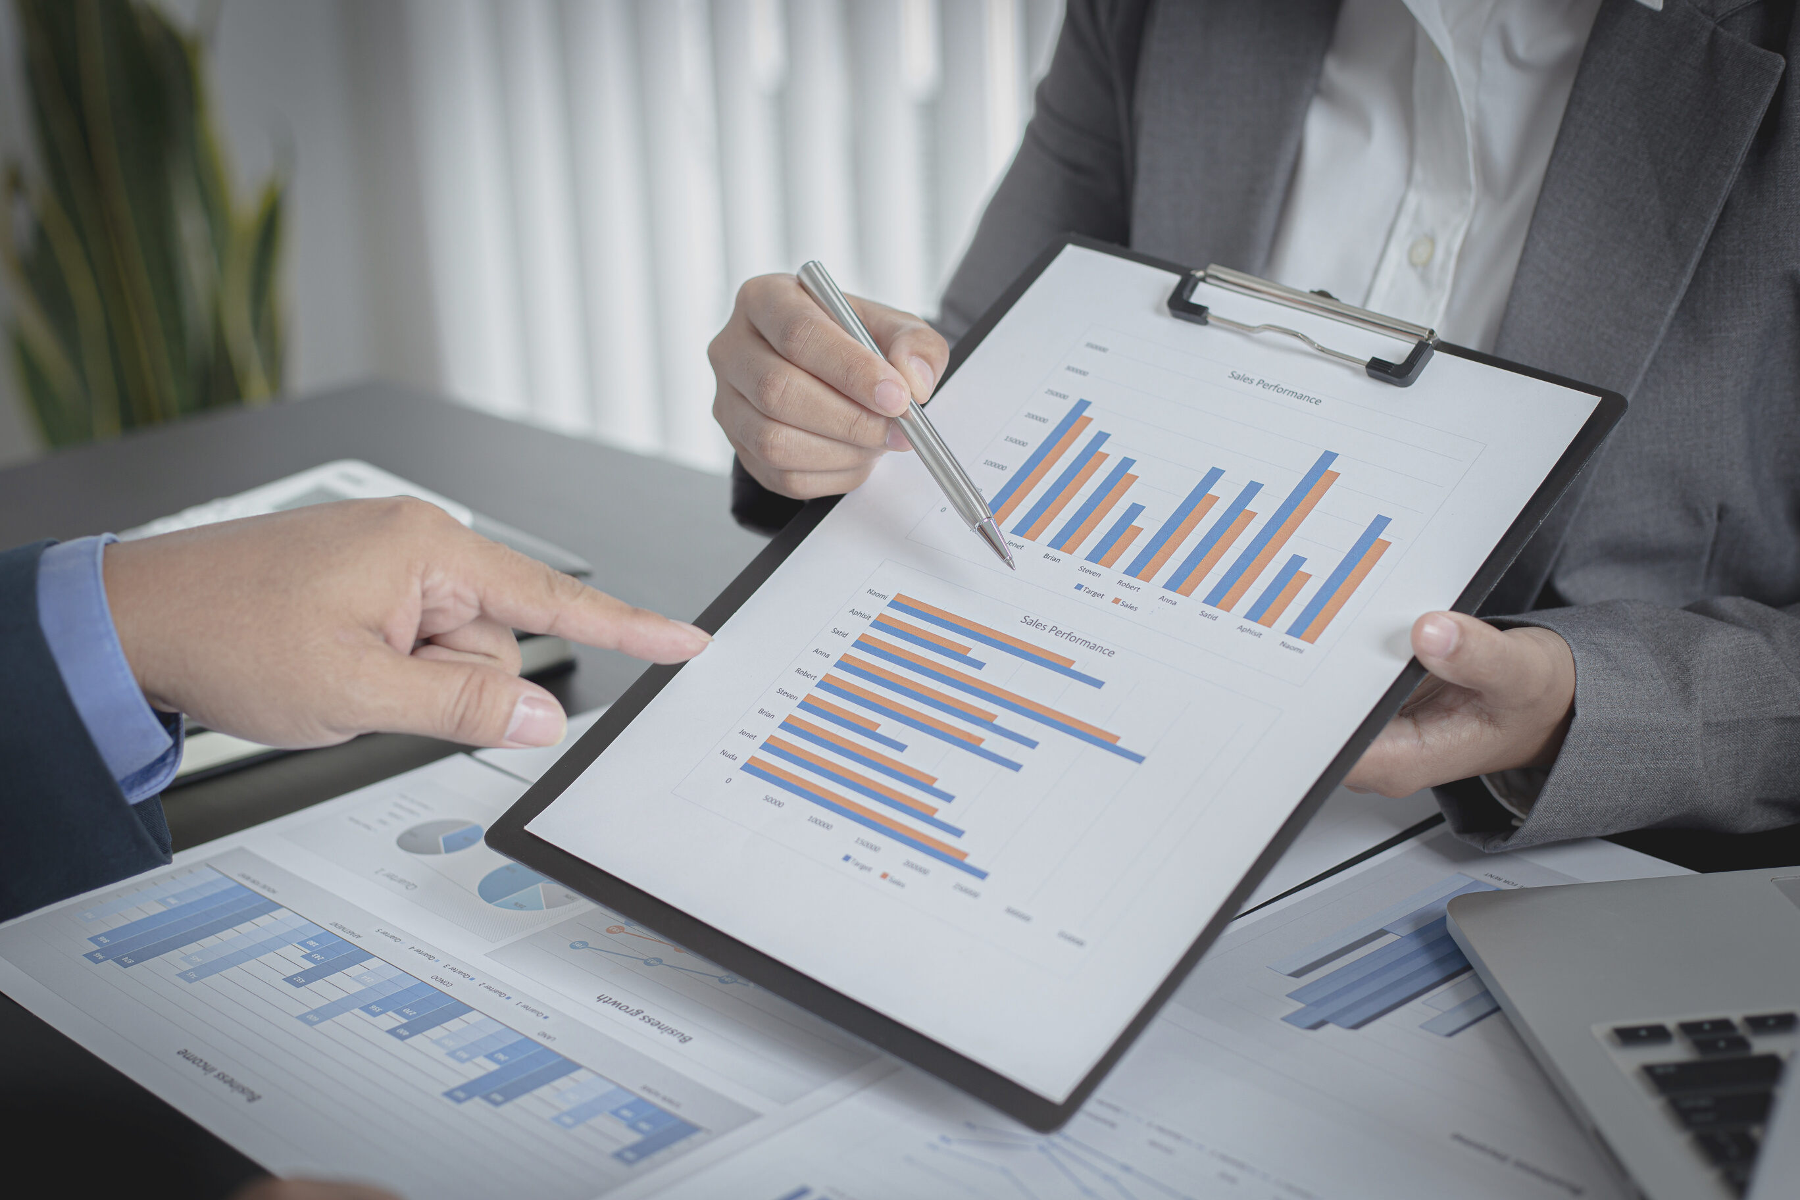
LATAR BELAKANG
Kebangkrutan perusahaan merupakan masalah serius yang berdampak pada berbagai pihak. Data keuangan perusahaan dapat dianalisis menggunakan teknik data mining untuk memprediksi potensi kebangkrutan sejak dini. Oleh karena itu, penelitian ini menggunakan algoritma Decision Tree yang diimplementasikan dalam aplikasi berbasis web untuk membantu proses prediksi secara mudah dan cepat.

Slide 4
RUMUSAN MASALAH
1.
2.
3.
Bagaimana proses pengolahan data keuangan perusahaan?
Bagaimana penerapan algoritma Decision Tree dalam prediksi kebangkrutan?
Bagaimana hasil prediksi kebangkrutan perusahaan berbasis web?

Slide 5


Membangun model prediksi kebangkrutan perusahaan.
Menerapkan algoritma Decision Tree.
TUJUAN PENELITIAN
Mengimplementasikan model ke dalam aplikasi berbasis web.

Slide 6

DATASET PENELITIAN
Dataset laporan keuangan perusahaan dari Kaggle.
Terdiri dari 95 indikator keuangan.
Label data berupa status kebangkrutan perusahaan (Bankrupt?).

Slide 7

PREPROCESSING DATA
Normalisasi data menggunakan StandardScaler.
Pembagian data latih 80% dan data uji 20%.
Pemisahan fitur dan label.

Slide 8

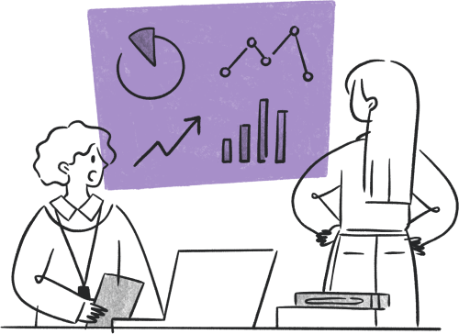
PEMODELAN DECISION TREE
Menggunakan algoritma Decision Tree Classifier.
Pengaturan parameter untuk mencegah overfitting.
Model disimpan dalam format file (.joblib).

Slide 9



IMPLEMENTASI APLIKASI
Aplikasi berbasis web menggunakan Streamlit.
Model Decision Tree dimuat tanpa pelatihan ulang.
Prediksi kebangkrutan dilakukan secara real-time.

Slide 10

DEMONSTRASI APLIKASI
Menjalankan aplikasi prediksi berbasis web.
Memasukkan data indikator keuangan perusahaan.
Menampilkan hasil prediksi kebangkrutan perusahaan.

Slide 11
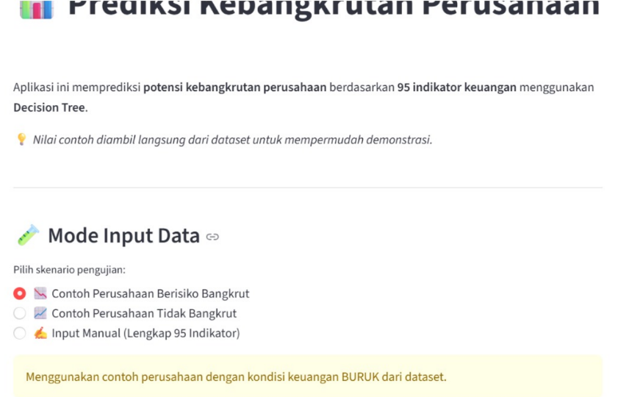
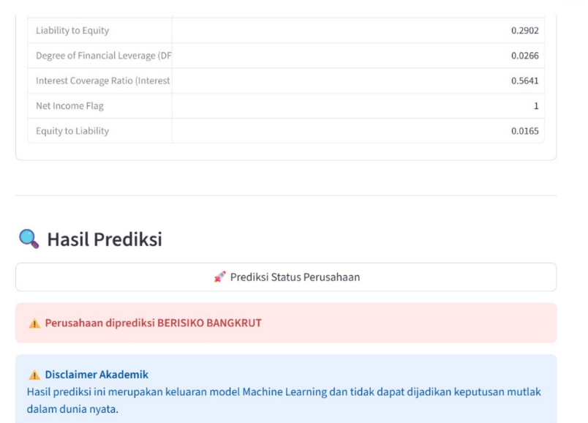

Slide 12

THANK YOU

